Slide 1


IT日本語2
9.1 情報セキュリティ(2)

Slide 2
カタカナ語の発声練習
英語 | カタカタ
Computer virus | コンピュータウイルス
Phishing | フィッシング
User | ユーザ
Cache poisoning | キャッシュポイズニング
Domain | ドメイン
Server | サーバ
Injection | インジェクション
Database | データベース
Directory traversal | ディレクトリトラバーサル
Path | パス
Web Application | ウェブアプリケーション

Slide 3
カタカナ語の発声練習
英語 | カタカタ
File | ファイル
Web beaucon | ウェブビーコン
Web page | ウェブページ
Key logger | キーロガー
Support | サポート
Keyboard | キーボード
Software | ソフトウェア
Net banking | ネットバンキング
Mistake | ミス
Social engineering | ソーシャルエンジニアリング
Salami | サラミ

Slide 4
アルファベット語の発声練習
英語 | カタカタ
URL | ユーアールエル
DNS | ディーエヌエス
SQL | エスキューエル
SQL文 | エスキューエルぶん
DoS | ドス

Slide 5


情報資産における脅威 技術的脅威 Các mối đe dọa về công nghệ đối với tài sản thông tin

Slide 6
技術的脅威 Mối đe dọa Gijutsu-teki kyōi kỹ thuật
コンピュータ技術を使った脅威を技術的脅威といいます。
技術的脅威は、不正アクセスやコンピュータウイルスをはじめ、 さまざまな手口や 攻撃(Kōgeki) があります。
Các mối đe dọa sử dụng kỹ thuật máy tính gọi là mối đe dọa kỹ thuật. Các mối đe dọa kỹ thuật tiêu biểu là truy cập trái phép, vi rút máy tính, cũng như rất nhiều thủ thuật và các tấn công khác.

Slide 7
技術的脅威
・ フィッシング (Phishing)
・DNS キャッシュポイズニング
・SQL インジェクション
・DoS 攻撃 (kougeki)
・ディレクトリトラバーサル攻撃
・Web ビーコン
・キーロガーの悪用 (akuyō)
➔
・Tấn công giả mạo
・Nhiễm độc bộ nhớ đệm DNS
・SQL Injection
・Tấn công Dos
(tấn công từ chối dịch vụ)
・Tấn công Directory Traversal
・Tập tin chỉ báo
・Lạm dụng trình theo dõi thao tác bàn phím
詳しくはチームワークによって理解しましょう

Slide 8


Q&A

Slide 9
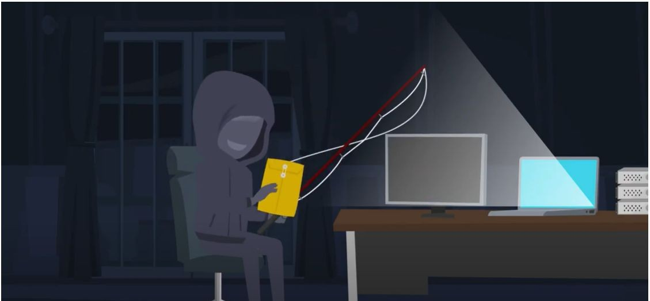
【フィッシング】
フィッシング

Slide 10


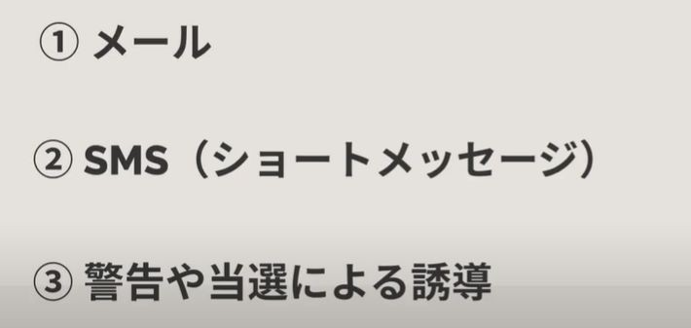

フィッシング
フィッシングの手口は？

Slide 11
フィッシング
フィッシング手口の流れは？
①偽のWebサイトを（ ）
➁URLを載せた電子メールやSMSを（
）
③ユーザがIDとパスワークを（
④暗証番号やパスワード を（
）
）

Slide 12
フィッシング
フィッシング手口の流れは？
①偽のWebサイトを（ 作る ）
➁URLを載せた電子メールやSMSを（ 送る ）
③ユーザがIDとパスワークを（ 入力する ）
④暗証番号やパスワード を（ だまし取る ）

Slide 13

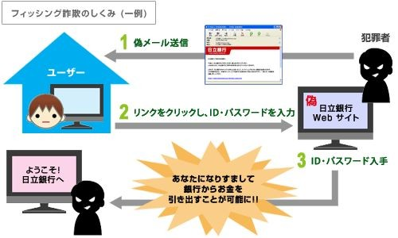
フィッシング

Slide 14
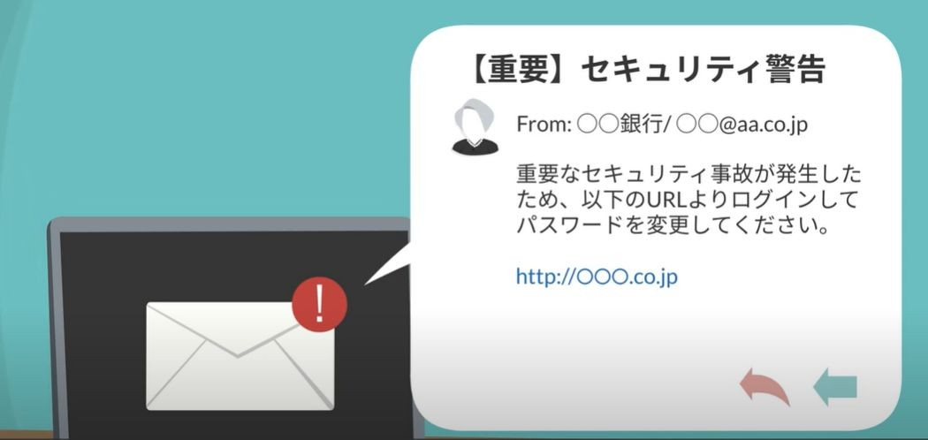
フィッシング
銀行などを装った偽のWebサイトを作り、URLを載せた電子 メールを送り、 ユーザにアクセスさせて暗証番号やパスワード をだまし取ることをフィッシ ングといいます。
Phishing là việc tạo một trang web giả ngụy trang ví dụ như dưới dạng một ngân hàng, thực hiện gửi mail chứa URL và cho phép người dùng truy cập, đánh lừa để lấy đi mã PIN hoặc mật khẩu.

Slide 15
フィッシング
フィッシングの対策は？
①URLを勝手にクリックしない
➁正規サイトのURLであるか確認する
③個人情報を入力しない など

Slide 16
DNS キャッシュポイズニング
DNSキャッシュポイズニングの流 れは？
①DNSサーバに誤ったドメイン管理情報を
（ ）
➁偽のサーバに（ ）

Slide 17
DNS キャッシュポイズニング
DNSキャッシュポイズニングの流 れは？
①DNSサーバに誤ったドメイン管理情報を
（ 覚え込ませる ）
➁偽のサーバに（
誘導する ）

Slide 18
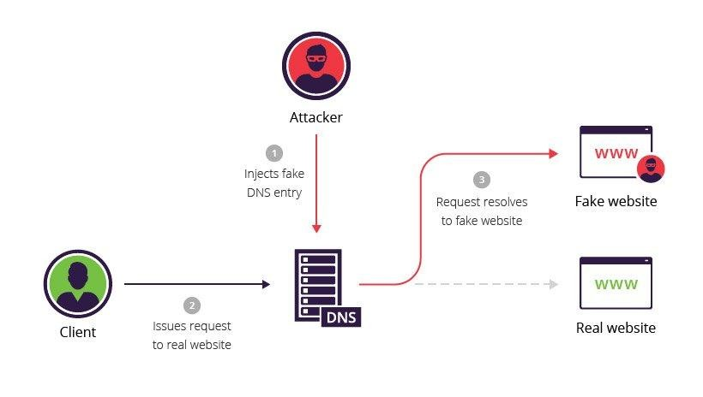
DNS キャッシュポイズニング

Slide 19
DNS キャッシュポイズニング
PC が参照するDNSサーバに誤ったドメイン管理情報を覚え
込ませて、偽のサーバに誘導する攻撃をDNSキャッシュ ポイズニングといいます。
Nhiễm độc bộ nhớ đệm DNS là cuộc tấn công khiến máy chủ DNS mà PC tham chiếu sẽ ghi nhớ thông tin quản lý tên miền không chính xác, sau đó chuyển hướng đến một máy chủ giả mạo.

Slide 20

SQL インジェクション
SQLインジェクションの流れは？
➀悪意のSQLを（
➁DBのデータを（ 不正にデータを（
）
）
）

Slide 21
SQL インジェクション
SQLインジェクションの流れは？
➀悪意のSQLを（入力する）
➁DBのデータを（改ざんする） 不正にデータを（取得する）

Slide 22
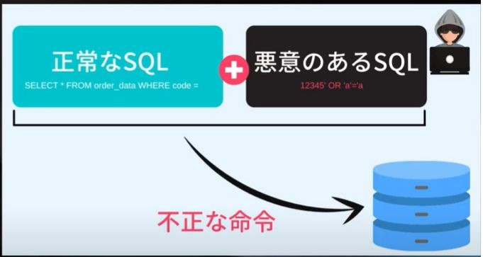
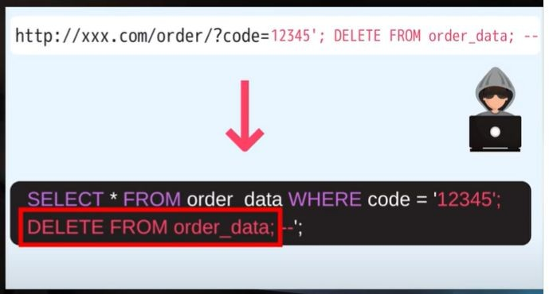
SQL インジェクション
Web アプリケーション上で悪意のある問合せや操作を行う命令文を入力 して，データベースのデータを改ざんしたり不正に取得
したりする攻撃を SQLインジェクションといいます。
SQL injection là cuộc tấn công bằng cách nhập một câu lệnh để tiến hành truy vấn và thực hiện thao tác độc hại trên ứng dụng Web, sau đó làm sai lệch hoặc lấy đi dữ liệu của cơ sở dữ liệu một cách bất hợp pháp.

Slide 23
SQL インジェクション
SQLインジェクションの対策は？
➀ユーザが指定した文字列をそのままSQLに結合しない
（無効化する）
➁DBの権限を調整する
➁ウェブアプリケーションファイアウォール
（WAF)を導入する

Slide 24
SQL インジェクション
この攻撃を防ぐためには、入力中の文字が、データベースヘの 問合せや操作において特別な意味をもつ文字として
解釈されないように無効化します。
Để ngăn chặn cuộc tấn công này, thì các ký tự trong khi nhập phải được vô hiệu hóa sao cho chúng không được hiểu là các ký tự có ý nghĩa đặc biệt khi truy vấn hay thao tác với cơ sở dữ liệu.

Slide 25
DoS 攻撃
DoSはどんな言葉の略称ですか。
Denial of Service attack

Slide 26
DoS 攻撃
DoS攻撃の目的は？
サービス、サーバの機能を停止させる

Slide 27
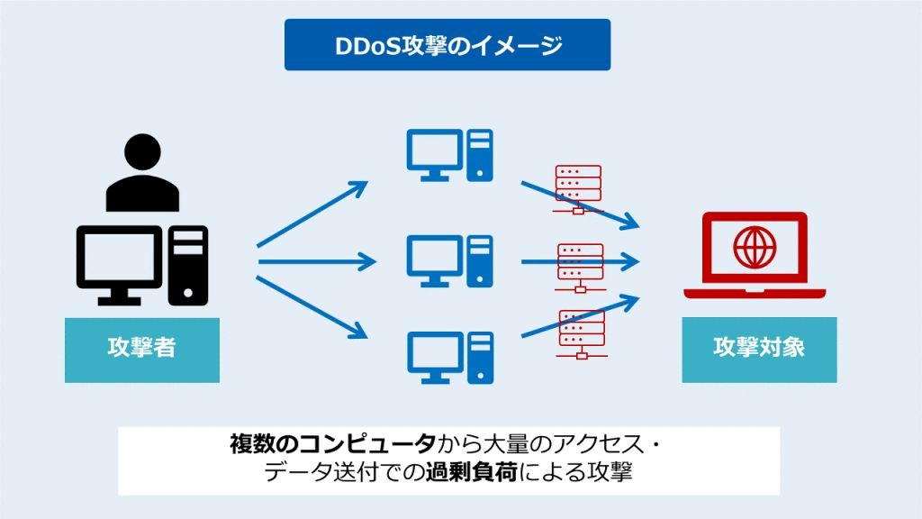
DoS 攻撃
サーバに大量のデータを送信し、サーバの機能を停止させる 攻撃をDoS攻撃といいます。
Tấn công DoS (tấn công từ chối dịch vụ) là cuộc tấn công
gửi một lượng lớn dữ liệu đến máy chủ và khiến các chức năng của máy chủ ngừng hoạt động.

Slide 28
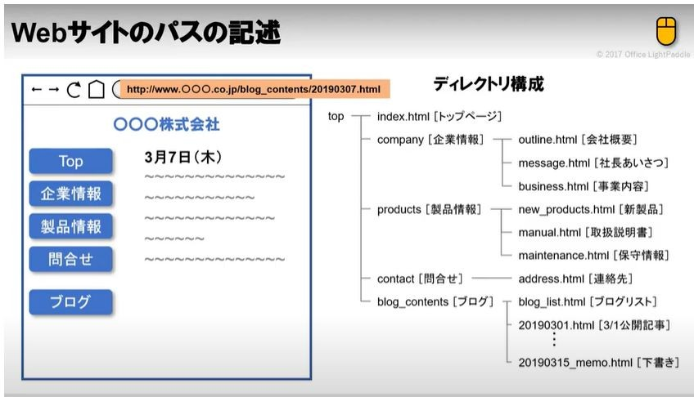
ディレクトリトラバーサル攻撃
ディレクトリとはなんですか。
ファイルを格納する「入れ物」

Slide 29
ディレクトリトラバーサル攻撃
管理者が意図していないパスでWeb サーバ内のファイルを
指定し、許可さ れていないファイルを不正に閲覧する攻撃をディレ クトリトラバーサル攻撃といいます。
Tấn công Directory Traversal là cuộc tấn công thực hiện chỉ định tệp trong máy chủ Web bằng một đường dẫn mà người quản trị không có chủ ý, sau đó duyệt bất hợp pháp tệp chưa được cho phép.

Slide 30
Web ビーコン
Webビーコンの目的は？
ユーザのアクセス動向などの情報を収集して、 他の人に送る

Slide 31
Web ビーコン
Web ページなどに小さい画像を埋め込み、ユーザのアクセス 動向などの情報を収集する仕組みのことを、Web ビーコンと いいます。
Web beaucon (Tập tin chỉ báo) là cơ chế nhúng một hình ảnh nhỏ vào trang web…và thu thập các thông tin chẳng hạn như xu hướng truy cập của người dùng.

Slide 32
キーロガーの悪用
キーロガーの悪用例を教えてください
ネットバンキング利用時に、利用者が入力した パスワードを収集する
中学校に侵入してパソコンにUSB型のキーロガーを取 り付けて、生徒の写真などの個人情報を取得した
（2017年の事例）

Slide 33
キーロガーの悪用
キーロガーは、もともと利用者をサポートするために、 キーボード入力を監視して記録するソフトウェアです。
こっそりパソコンに仕掛けて、ネットバンキング利用時に、 利用者が入力したパスワードを収集するなど悪用の手口 として使われます。
Keylogger (Trình theo dõi thao tác bàn phím) ban đầu là phần mềm theo dõi và ghi lại các thao tác nhập từ bàn phím để hỗ trợ người dùng.
Nó được sử dụng như là một thủ thuật lạm dụng, chẳng hạn như lén lút thiết lập vào máy tính, rồi thu thập mật khẩu mà người dùng đã nhập khi sử dụng ngân hàng trực tuyến.

